Slide 1
第四次
常微分方程的数值解法

Slide 2
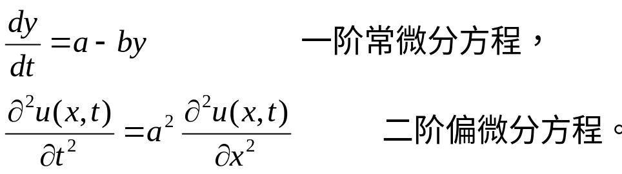
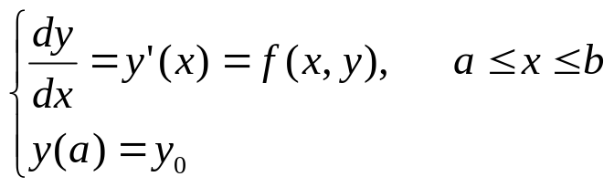
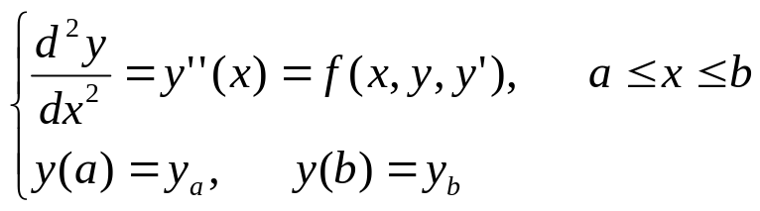
微分方程——含有自变量、未知函数及其导数（微分或偏微分）的方程。如果未知函数只含有一个变量，则称为常微分方程；如果未知函数含有若干个变量，则称为偏微分方程。微分方程中未知函数的导数或偏导数的最高阶次称为微分方程的阶。
满足微分方程和定解条件的函数都是微分方程的解。在n阶微分方程中，将微分方程含有n个任意常数的解称为该微分方程的通解。为了确定微分方程中的任意常数而需要的条件称为定解条件。定解条件可分为初始条件和边界条件两类。因此，由微分方程和定解条件一起构成的就是微分方程的定解问题。
根据定解条件的不同，常微分方程分为初值问题和边界问题；
若定解条件是描述函数在一点（初始点）处的状态，则称为初值问题，一般形式为
若定解条件描述了函数至少两个点的状态，则为边界问题

Slide 3
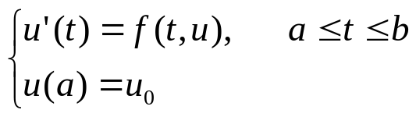


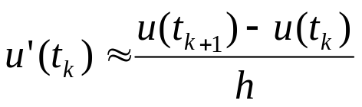





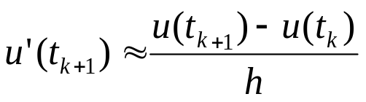
初值问题的数值方法
Euler法：
求解微分方程的数值解就是要计算得到在N+1个节点{t_{k} }处微分方程解的近似值。所以先对初值问题的求解区间[a, b]进行分解，得到计算节点t_{k}满足 。一般将区间[a,b]均匀分为N等分，即得到
Euler方法的具体计算公式，可以用三种方法推导得到。
1）差商近似方法
将初值问题在节点t_{k}处的导数 用向前差商代替
记 ，则微分方程近似写成
由初始条件 出发，逐步计算得到 。此为显式Euler公式。
如果将节点t_{k+1} 处的导数 用向后差商代替

Slide 4

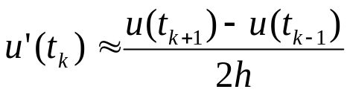




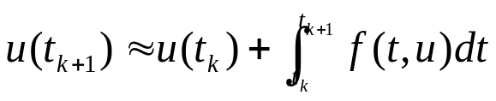
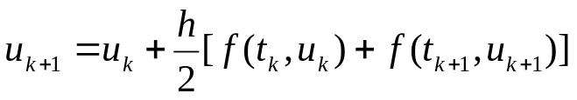
则类似得到递推公式
为隐式Euler公式。显式在计算过程中只用到前一步的结果，只需做简单的迭代计算就可以得到全部解。但隐式方法，需要求解非线性方程或方程组。
如果将节点t_{k}处的导数 用中心差商代替
得到递推公式
因此计算过程中需要用到前两步的结果 。
2）积分近似方法
将微分方程写成 ，在区间 上积分，有
当积分用不同的积分方法就可得到不同的递推公式。比如左矩形公式近似计算，可得到显式Euler公式；用右矩形公式近似计算，可得到隐式Euler公式；用梯形近似计算，则有

Slide 5
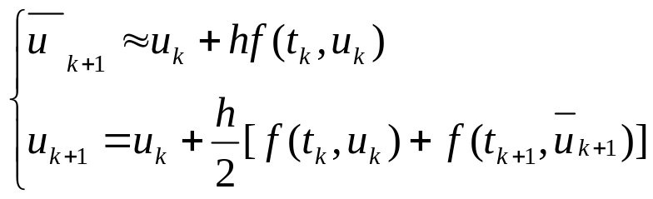
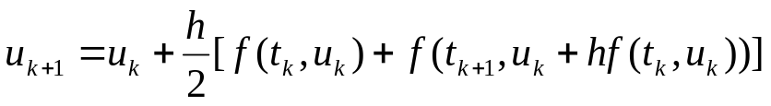

称为梯形公式，是显式和隐式Euler公式的平均。
通常隐式公式的每一次递推计算都需要求解一个非线性方程，计算量较大。为了简化计算，可以采用所谓的预测-校正方法，即先用显式公式计算，得到一个预测值作为隐式公式的迭代初值，然后用隐式迭代一次作为非线性方程的解。比如梯形公式
可先用显式公式预测，再用梯形公式来校正，即
即为改进的Euler公式，也可写成
可提高计算速度。
3）泰勒展开方法
将微分方程在节点t_{k+1} 处的函数值 用在节点t_{k}处的泰勒展开式近似表示为
如果取到泰勒展开的一阶项可以得到显式Euler公式。

Slide 6
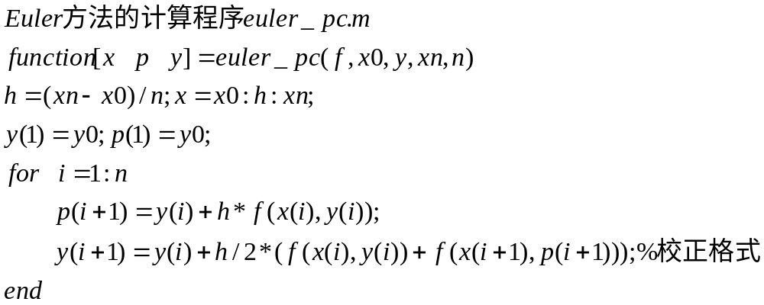
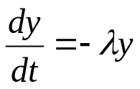



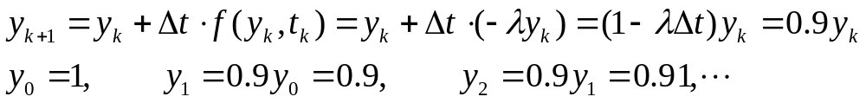
例题：描述指数衰减问题的微分方程 ，λ 为衰减常数，取
求t 在区间[0,8]的衰减函数曲线。
解：微分方程的解析解是 ，采用最简单的显式Euler方法， ，数值计算格式为

Slide 7
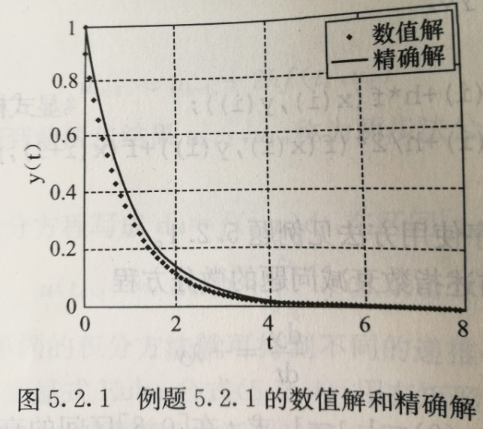





function decay
dt =0.1;
lambd = 1.0;
n=80;
t(1) = 0; y(1) = 1.0;
for i =1:n
t(i+1) = (i+1)*dt;
f(i) = -lambda*y(i);
y(i+1) = y(i)+dt*f(i);
end
figure (1);
set (gca, 'FontSize', 16);
plot (t, y, 'b.',t,y(1)*exp(-lambda.*t),'r-');
legend ('数值解','精确解');
xlabel ('t');ylabel('y(t)');
grid on;
end
Euler方法是常微分方程初值问题数值解法中最简单的，精度较低。
求解初值问题的数值方法可以分为单步法和多步法。单步法一般表示为
即只利用 就可以计算 ；若递推计算需要用 的线性组合来计算 ，则称为线性多步法，记为 ，线性多步法表示为

Slide 8
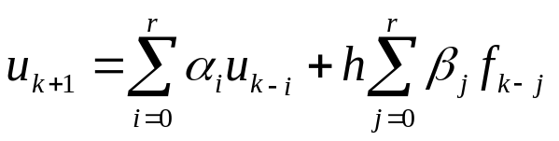





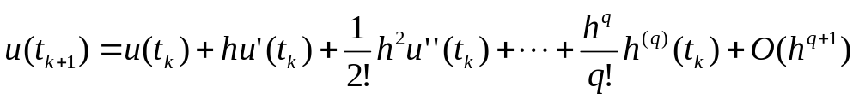




单步法只要一个初值 就可以启动递推计算；而线性多步法需要 个初值
才能开始递推计算。如果递推的右端不含有待计算的 ，就是显式方法；若含有
则称为隐式方法。
Runge-Kutta方法
Euler方法比较简单，但收敛阶数低。可以利用泰勒展开构造高阶单步方法。这样Euler公式可以看成是由一阶泰勒展开式得到的。因此应用高阶泰勒展开就可以得到高阶单步法。
比如，将 在 处作q阶泰勒展开
由于 满足微分方程，因此它的各阶导数 可以通过函数 对t进行j-1次复合求导获得。舍去余项 ，就得到q阶单步方法。因为复合函数的高阶导数运算计算量大，因此很少应用。
Runge-Kutta （RK）方法是用邻近一些点上的函数值近似表示函数在一个点上的各阶导数值。用 在一些特殊点上的函数值得线性组合来表示泰勒展开中某点的各阶导数值。N级RK方法的一般形式为

Slide 9
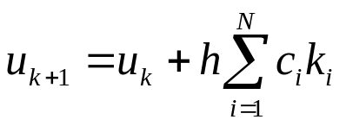
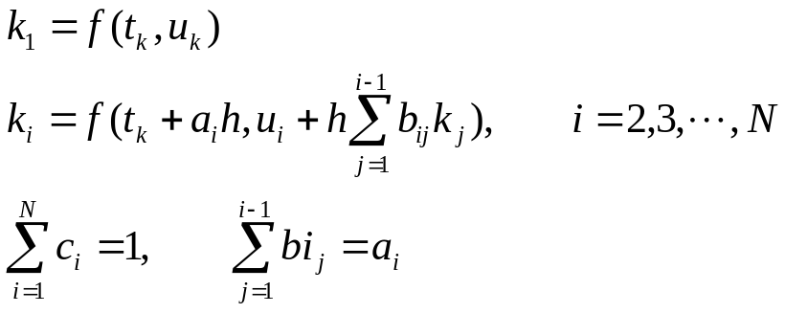
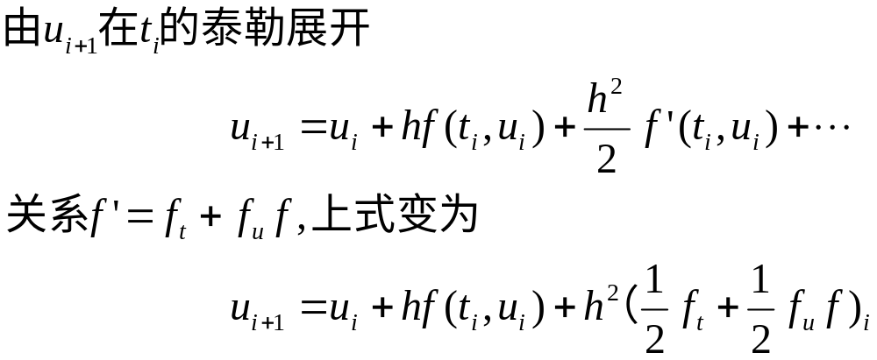
其中
和泰勒展开式比较，可以确定系数，使近似公式具有尽可能高的收敛阶数。
对于二阶RK方法的推到如下：
取

Slide 10
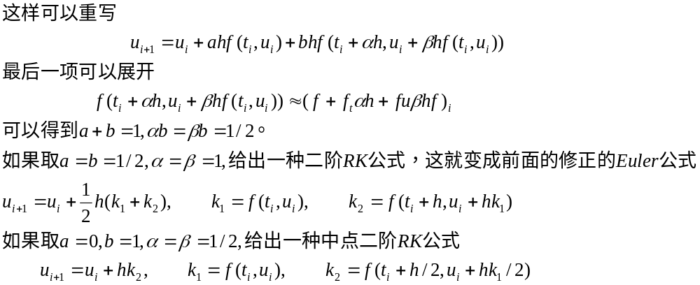
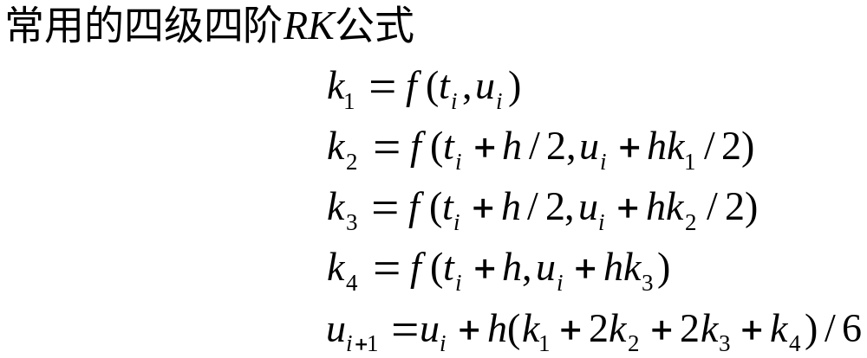

Slide 11
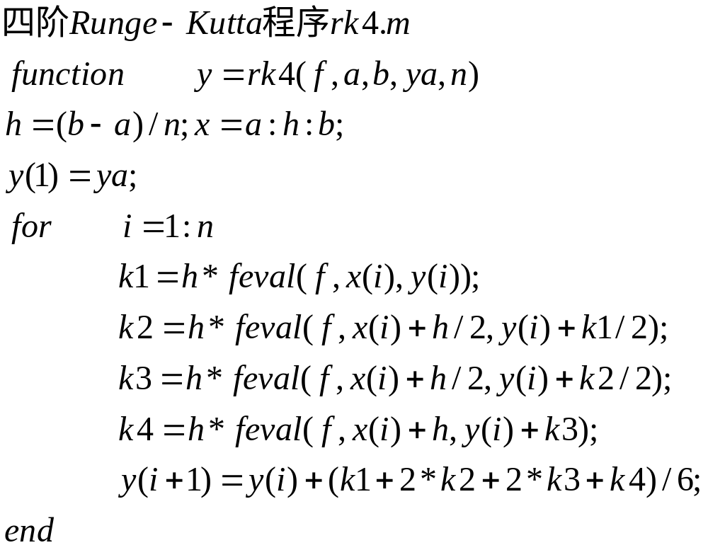

例题，采用Runge-Kutta方法在区间[2,3] 求微分方程 的数值解.
function demo_rk4
clc;clear all;
n=11;a=2;b=3;y(1)=4;
h=(b-a)/n;x=a:h:b;
y=rk4(f02,a,b,y(1),n);
xe=linspace(a,b,100);
ye=(1+0.25*xe.*xe).^2

Slide 12
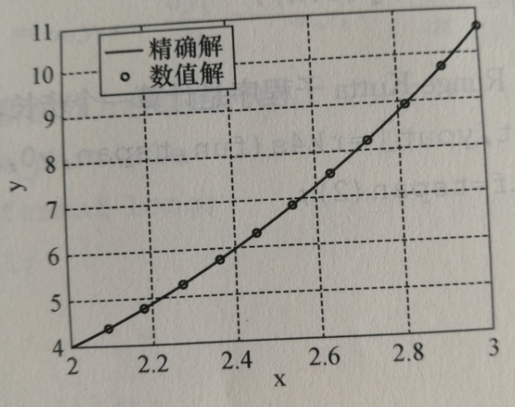
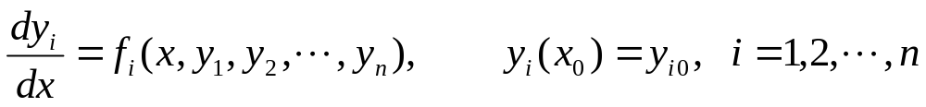
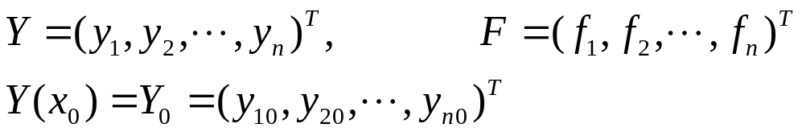

figure(1);
set (gca,'FontSize',16);
plot (xe,ye,'-',x,y,'o','LineWidth',2);
xlabel('x');ylable('y');
legend('精确解','数值解');
grid on;
end
function f=f02(x,y)
f = x*sqrt(y);
% a =2;b=3; ya=4;
end
微分方程组与高阶微分方程
一阶n维常微分方程组的初值问题为
若把其中的未知函数，方程右端和初值都表示成矩阵形式
则方程组可表示成
这种写法与单变量微分方程的初值问题类似，数值解法也一样。

Slide 13

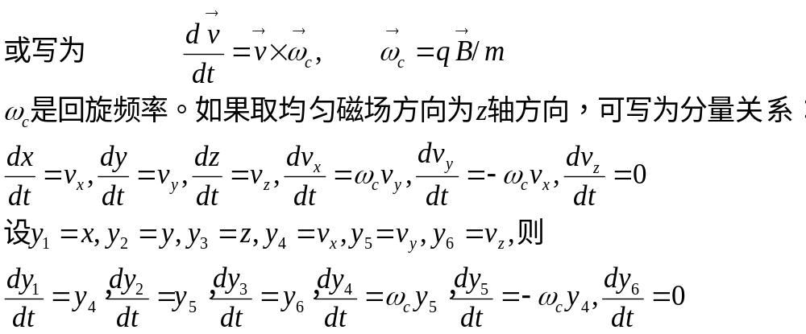
n维一阶微分方程组数值求解程序rk4n.m(是四阶Runge-Kutta子程序计算一个步长）
function y=rk4n(deriv,n, x, dx, y) %计算从x到x+dx一个步长y(x+dx)
x0=x;y0=y;
dy1=feval(deriv,x0, y);
y(1:n)=y0(1:n)+0.5*dx*dy1(1:n);
dy2=feval(deriv,x0+0.5*dx, y);
y(1:n)=y0(1:n)+0.5*dx*dy2(1:n);
dy3=feval(deriv,x0+0.5*dx, y);
y(1:n)=y0(1:n)+dx*dy3(1:n);
dy4=feval(deriv,x0+dx, y);
dy(1:n)=(dy1(1:n)+2*(dy2(1:n)+dy3(1:n))+dy4(1:n))/6;
y(1:n)=y0(1:n)+dx*dy(1:n);
end
例如：对带电粒子在均匀场中受洛伦兹力作用的运动轨迹的数值计算。带电粒子在均匀磁场中的运动方程

Slide 14
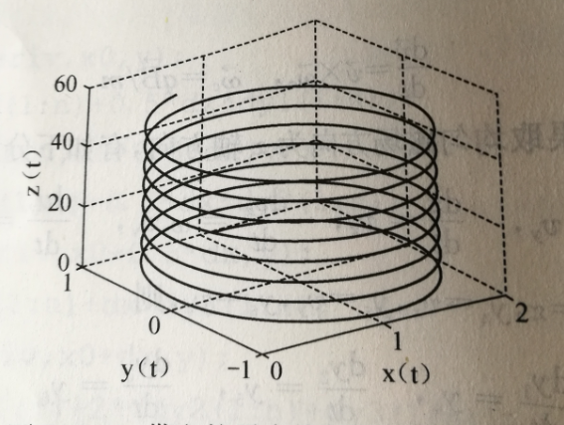
function charge_particle
clc;clear all; format long;
n=6;t0=0;dt=0.1;
y=[ 1 1 0 1 0 1];
for i=1:500
t=t(i)=t0+(i-1)*dt;
y=rk4n(dfun,n,t(i),dt,y);
y1(i)=y(1); y2(i)=y(2);y3(i)=y(3);
end
figure(1);
set (gca, 'FontSize',16);
plot3(y1,y2,y3,'LineWidth',2);
xlabel('x(t)');
ylabel('y(t)');
zlabel('z(t)');
grid on;
end
function dy = dfun(t,y)
dy = [y(4),y(5),y(6),y(5),-y(4),0];
end

Slide 15
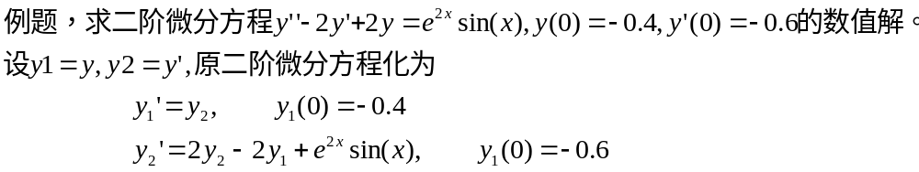
rk4s.m是计算整个求解区间的解，可计算高阶微分方程。
function[tout, yout] = rk4s (fun, tspan, y0, n)
t0 = tspan (2);
h=(tf-t0)/n;
t=t0;y=y0(:);
tout =t;
yout=y.';
while (t<tf)
if t+h>tf, h=tf-t;
end
s1=feval (fun,t,y); s1=s1(;);
s2=feval (fun,t+h/2,y+h*s1/2); s2=s2(;);
s3=feval (fun,t+h/2,y+h*s2/2); s3=s3(;);
s4=feval (fun,t+h,y+h*s3); s4=s4(;);
t=t+h;
y=y+h*(s1+2*s2+2*s3+s4)/6;
tout=[tout;t];
yout=[yout;y.'];
end;

Slide 16
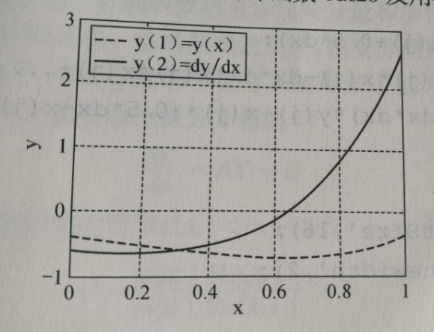
function demo_rk4s.m
[x,y] = rk4s(f21, [0,1],[-0.4;-0.6],40);
%[x,y] = odd23(f21, [0,1],[-0.4;-0.6])
figure (1);
set (gca, 'FontSize',16);
plot(x,y(:,1),'r', x,xy(:,2),'LineWidth',2);
xlabel('x);
ylabel('y');
legend ('y(1)=y(x)','y(2)=dy/dx');
grid on;
end
function dy=f21(x,y)
dy=[y(2); 2*y(2)-2*y(1)+exp(2*x)*sin(x)];
end

Slide 17
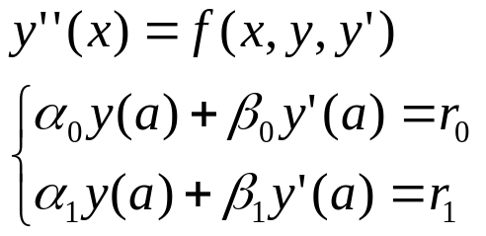

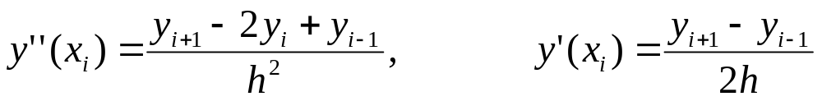
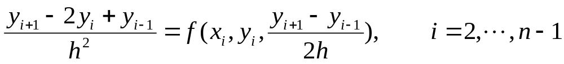
边值问题的数值解法
两点边值问题的微分方程的一般形式是
1，边值问题的差分方法——最简单的数值求解方法
首先，在区间[a, b]离散化微分方程，将区间分成n-1个相等的小区间，取
称 为节点，用中心差商公式代替微分方程在节点 的一阶和二阶微商
得到差分方程
再给定两个边界条件，就得到n个变量n维代数方程组，可采用前面的线性和非线性方程组的解法进行求解。

Slide 18
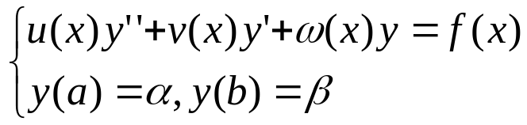
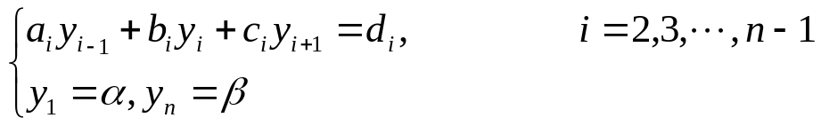
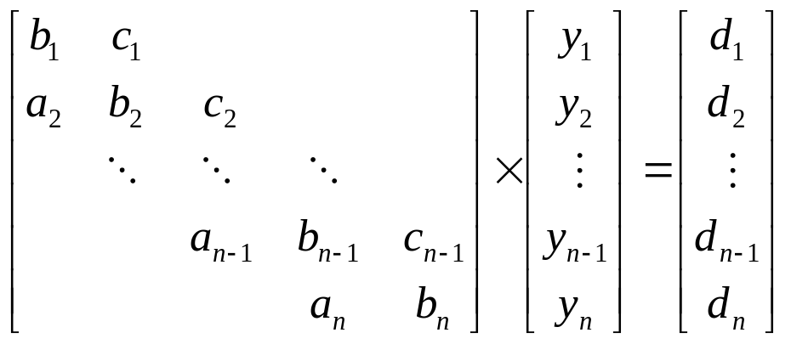
下面讨论一种简单的二阶微分方程
将推得的差分方程代入后化简得
其中，
用矩阵表示为：
其中， 为三对角矩阵方程组，可用追赶法求解。

Slide 19
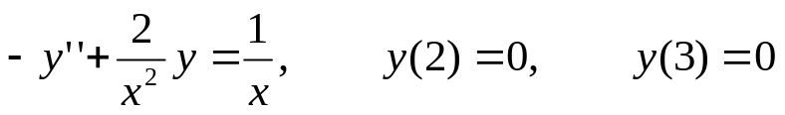
计算程序bvp1_tri.m
function y = bvp1_tri(u,v,w,f,x,y1,yn,n)
h = (x(n)-x(1))/(n-1);
a(1:n) = u(1:n)-0.5*h*v(1:n);
b(1:n) = h*h*w(1:n)-2*u(1:n);
c(1:n) = u(1:n)+0.5*h*v(1:n);
d(1:n) = h*h*f(1:n);
a(1)=0;b(1)=1;c(1)=0;d(1)=y1;
a(n)=0;b(n)=1;c(n)=0;d(n)=yn;
y = tri(a,b,c,d);
end
例题：设二阶微分方程边界问题为
求解区间[2,3]，取步长h=0.1,即11个节点，
% demo_bvp1_tri.m
function demo_bvp1_tri
clc; clear all; format long;
x1=2;xn=3;n=100;
y1=0; yn=0;
h = (xn-x1)/(n-1); x=x1:h:xn;

Slide 20
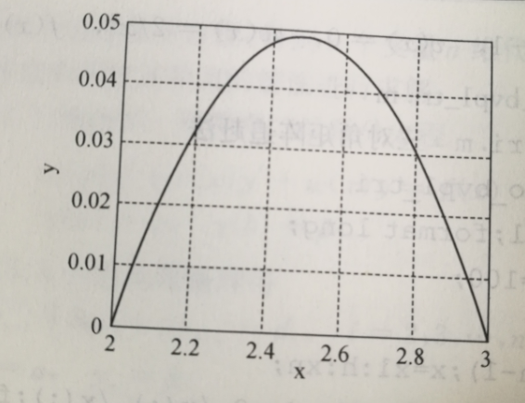
u(1:n) = -1; v(1:n)=0; w(1:n)=2./x(:)./x(:); f(1:n)=1./x(:);
y=bvp1_tri(u,v,w,f,x,y1,yn,n);
fingure(1);
set (gca, 'FontSize',16);
plot(x,y,'LineWidth',2);
xlabel('x);
ylabel('y');
grid on;
end
function y=bvp1_tri(u,v,w,f,x,y1,yn,n)
h = (x(n)-x(1))/(n-1);
a(1:n) = u(1:n)-0.5*h*v(1:n);
b(1:n) = h*h*w(1:n)-2*u(1:n);
c(1:n) = u(1:n)+0.5*h*v(1:n);
d(1:n) = h*h*f(1:n);
a(1)=0;b(1)=1;c(1)=0;d(1)=y1;
a(n)=0;b(n)=1;c(n)=0;d(n)=yn;
y = tri(a,b,c,d);
end

Slide 21










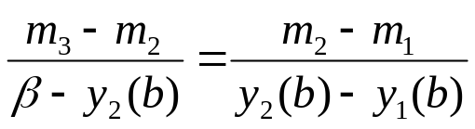
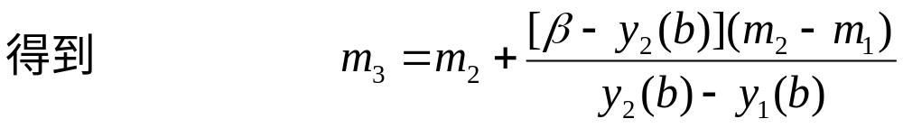
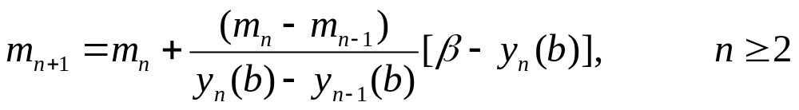
边界问题的shooting method
shooting method 就是将微分方程的边值问题化为初值问题，然后对初值问题采用前面的方法进行求解。考虑第一边界条件 ，需要先猜测给定边界 点的一阶导数值 ，问题变为
用初值问题得到一个解 ，如果 ，则认为 即为所求。否则，取 ，再解初值问题
又可解得 ，然后判断 满足与否，直到得到满足要求的解为止。如果仍然不满足精度，取 ，但是，从 开始可以采用割线法
一般情况可写为

Slide 22
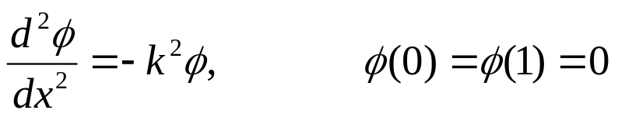


例题：量子力学中描述一维无限深势井的微分方程
采用打靶法求解本征值 和本征函数 。
程序shootev.m
function tt=shoottv()
clc;clear all; format long; global k
k=1; tol=1e-8; m=3;
for n=1:m
dk=k/20; k=k+dk;
[x, phi] = ode45(evfun, [0,1], [0,1e-3]);
oldphi = phi(end, 1);
dphi = oldphi;
while abs(dphi)>tol
k=k+dk;
[x, phi] = ode45(evfun, [0,1], [0,1e-3]);
dphi = phi(end, 1);
if dphi*oldphi<0
k=k-dk;dk=dk/2;
end
end
kk(n)=k; hold on;

Slide 23
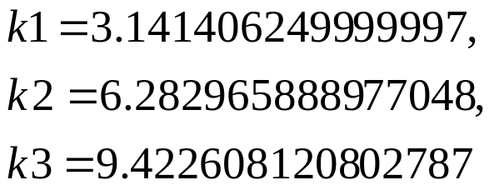
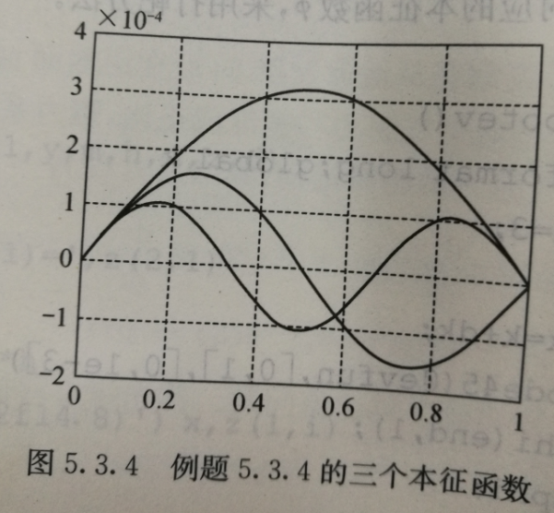
fingure(1);
set (gca, 'FontSize',16);
plot(x,phi(:1));
grid on;
end
function yy=evfun(x,phi)
global k
yy = [phi(2); -k^2*phi(1)];
结果对应的三个本征值 三个本征函数

